Slide 1
Test sur le CALCUL litteral, puissances et fractions
Attention : vous avez droit entre 15 et 30
secondes suivant les calculs

Slide 2
CALCUL 1
Calculer pour x = 2
5x − 2x²

Slide 3
CALCUL 2
Calculer pour x = − 5
(2x)²

Slide 4
CALCUL 3
Donner l’écriture scientifique de

Slide 5
CALCUL 4
Calculer 25 % de 36 €

Slide 6
CALCUL 5
Réduire
− 8x² − 7x²

Slide 7
CALCUL 6
Donner une écriture fractionnaire de

Slide 8
CALCUL 7
Développer
5x (7x − 6)

Slide 9
CALCUL 8
Factoriser
− 5x² + 25x

Slide 10
CALCUL 9
Développer et réduire
(8x − 4) (− 3x + 7)

Slide 11
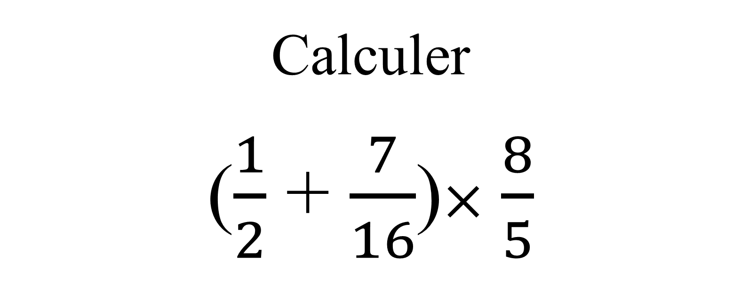
CALCUL 10
Calculer
($\frac{1}{2}$ + $\frac{7}{16}$)×$\frac{8}{5}$

Slide 12
FIN DU TEST

